Slide 1
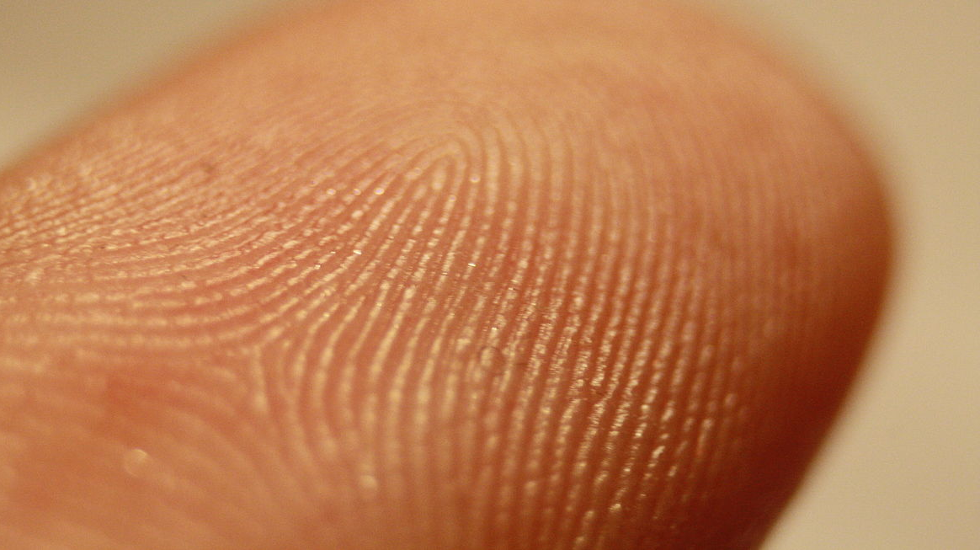
Geneesmiddelen
Huid H12 GMD 9-12-2020

Slide 2
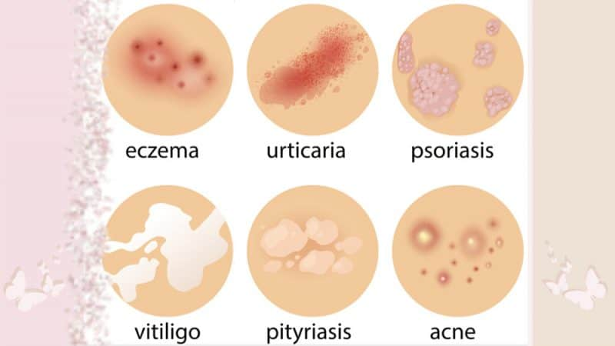
Huidaandoeningen
Huidaandoeningen hebben overigens niet alleen lichamelijke klachten tot gevolg. Vrijwel altijd hebben ziekten van de huid ook sociale, psychische en relationele gevolgen.

Slide 3
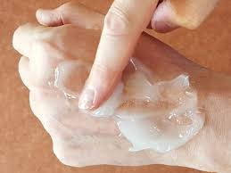
Basis van de huidmiddelen
De basis waarin een huidmiddel wordt verwerkt:
vloeistof,
crème
zalf
Toepassing:
droog of natte huid?
afdekken of vocht onttrekken?
wel (crème) of niet opname in de huid (strooipoeder)?
met of zonder verband

Slide 4
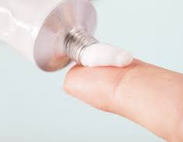
Aanbrengen hoe dik en hoe vaak?
De algemene regel:
indifferent huidmiddel (zonder werkzame stof) dik en onbeperkt gebruiken
huidmiddel met geneesmiddelen: dun
Hulpmiddel:
‘vingertopeenheid’. (VTE) Gemiddeld zal dat ongeveer overeenkomen met 0,5 g zalf. (Fingerpoint Unit (FPU)

Slide 5
Verschillende huidmiddelen
Vloeistoffen
Water: koude natte kompressen (niet afdekken), verkoelende werking komt door verdamping waarbij warmte aan de huid onttrokken wordt.
Lotions of schudsels
Een lotion of schudsel is een vloeistof waarin een niet-oplosbare stof in uiterst fijne druppeltjes verdeeld blijft zweven.
Lotions werken verkoelend en jeukstillend door verdamping van het water en de alcohol. Ze werken indrogend bij nattende huidaandoeningen.
Voorbeeld: zinkoxideschudsel

Slide 6
Verschillende huidmiddelen
Hydrogels of gels
Gels zijn vloeistoffen die verdikt zijn tot een halfvaste massa
Een gel werkt verkoelend en is cosmetisch erg aantrekkelijk, omdat het geen zichtbare laag op de huid achterlaat en gemakkelijk afwasbaar is. Omdat het ook een indrogend effect heeft, kan een gel beter niet op een droge huid gebruikt worden.

Slide 7
Verschillende huidmiddelen
Crèmes
Crèmes bestaan uit een mengsel van water en vet. Crèmes kunnen gemakkelijk worden ingewreven in de huid, waardoor er geen verband nodig is om de kleding te beschermen. Ze kunnen redelijk goed toegepast worden op behaarde huidgedeelten en ze zijn gemakkelijk afwasbaar. Crèmes werken verzachtend en beschermend op de aangedane huid.
Er zijn twee soorten crèmes:
o/w-crème is het vet opgelost in het water (b.v.lanettecrème)
(w/o-crème is het water opgelost in het vet / geen conserveringsmiddelen gebruikt (b.v. waterhoudende zalf en koelzalf)

Slide 8
Verschillende huidmiddelen
Zalven
Vette zalven zonder toevoeging van water zijn geschikt voor een droge, schilferende huid. De verdamping van water door de huid wordt door de zalf tegengegaan, waardoor de huid soepel en vettig blijft.
Voorbeeld: zinkoxidezalf
Bij extreem droge huid : ureum aan de zalf toevoegen Ureum trekt vocht aan en bevordert de doorlaatbaarheid van de hoornlaag. De bovenlaag van de huid neemt daarmee vocht op, waardoor die minder droog aanvoelt.

Slide 9
Verschillende huidmiddelen
Pasta’s zijn onder te verdelen in:
stijve pasta’s: vijftig procent vaste stof bevatten (zinkoxidepasta)
weke pasta’s: vaste stof en vaak een vloeistof (zinkolie) en zinkoxide-kalkwaterzalf (ZOK-zalf) dat een indrogende, verkoelende en beschermende werking heeft: nadeel vaak roeren en het middel is moeilijk aan te brengen

Slide 10
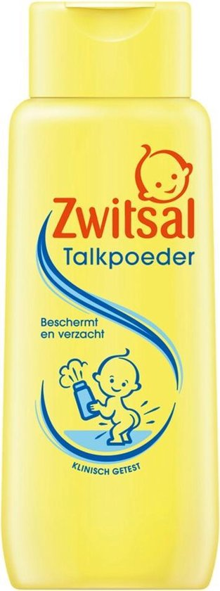
Verschillende huidmiddelen
Strooipoeders
Strooipoeders bestaan voor het grootste
gedeelte uit talk en worden vooral
op intacte huid gebruikt.

Slide 11
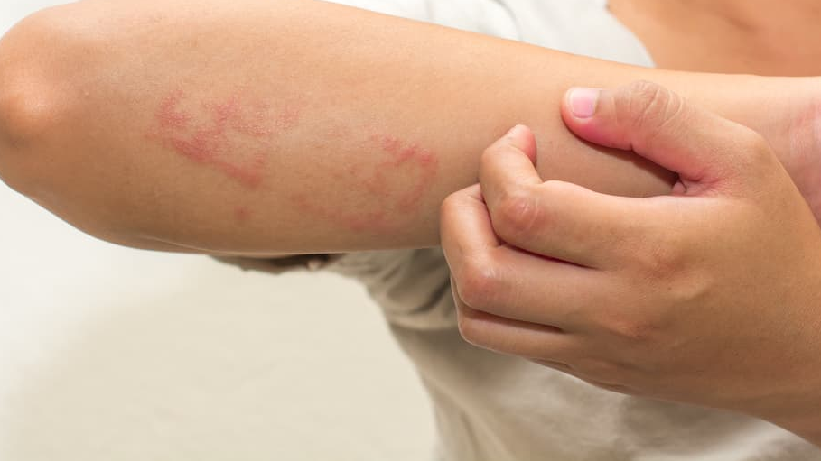
Eczeem

Slide 12
Eczeem
Eczeem is de meest voorkomende chronische huidaandoening. Het is een huidontsteking met klachten van roodheid, jeuk, droge en schilferende huid, verdikking van de huid, infecties, blaren en pigmentverandering
verschillende oorzaken voor eczeem.
atopisch of constitutioneel eczeem (baby dauwworm. Later in zoals de knie- en elleboogholte)
contactallergie (overgevoeligheidsreactie) op stoffen waarmee de huid in aanraking is geweest. b.v. zijn nikkel, chroom, conserveermiddelen en parfums.

Slide 13
Eczeem
Behandeling: huid goed in te vetten. Vette zalven of crèmes zonder werkzame stof zijn daarvoor geschikt.
Als het eczeem ‘actief’ is, moet het lokaal behandeld worden met corticosteroïden. Deze stoffen werken vooral ontstekingsremmend en jeukstillend.
Bijwerking van corticosteroïden is dat de huid dunner wordt. De huid wordt daardoor kwetsbaar voor verwondingen en infecties.
Bijwerking bij kinderen: mogelijk groeiremming (opname in bloed)

Slide 14
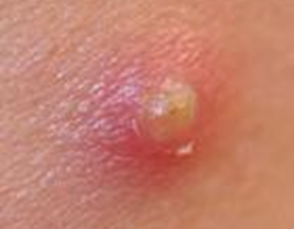
Bacteriële huidinfecties
Steenpuist (furunkel): Huidinfectie door bacteriën in een ontstoken haarzakje.
Als steenpuisten vaak voorkomen, kan dat wijzen op een onderliggende ziekte zoals diabetes.

Slide 15
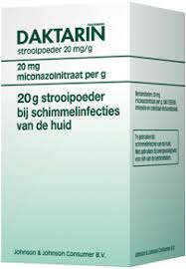
Schimmelinfecties
Voetschimmel of zwemmerseczeem
Behandelen met zelfzorgmiddelen. Tevens strooipoeder in schoenen (antimycoticum) strooien. Bij ernstige of hardnekkige infecties en infecties van de nagels wordt soms gekozen voor een orale therapie (itraconazol of terbinafine). Het kan meer dan een halfjaar duren voordat de schimmelinfectie uit de nagels is verdwenen.
Huidmiddel: miconazol. Huid erom heen ook goed behandelen. Nadat de huidinfectie over is, moet nog zeven tot veertien dagen worden doorgesmeerd om alle schimmelsporen te vernietigen, anders ontstaat snel een nieuwe infectie.

Slide 16
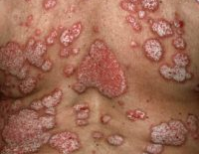
Psoriasis
Psoriasis is een chronische, niet-besmettelijke (!) huidaandoening waarbij de huid overmatig schilfert als gevolg van een te sterke celdeling.
Op de huid zijn rode, schilferende plekken te zien, vooral aan de strekzijde van ellebogen en knieën, de behaarde hoofdhuid en de rug. Soms ook de nagels en/ of gewrichten
https://www.huidarts.com/huidaandoeningen/psoriasis/

Slide 17
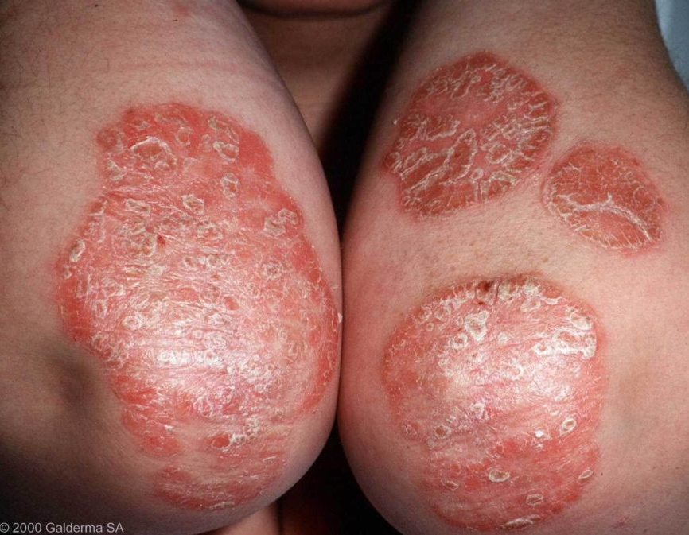
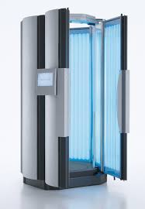
Psoriasis
Behandeling
lichttherapie
corticosteroïden
vitamine D-achtige stoffen.

Slide 18
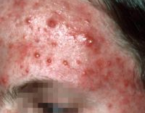
Acne vulgaris (jeugdpuistjes
Acne: meestal jongeren van 12 tot 25 jaar. De puistjes vaak in gezicht en op de rug.
Oorzaak: verhoogde talgproductie en verstopping van de talgklieren. Gevolg: ontstekingen en bacteriële infecties. Puistjes, rode vlekken en mee-eters zijn het gevolg (littekens)
Behandeling: Een gel met benzoylperoxide, antibiotica, anticonceptie pil bij meisjes
https://www.huidarts.com/huidaandoeningen/acne/

Slide 19
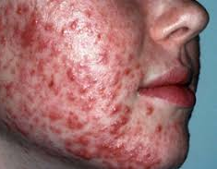
Acne (jeugdpuistjes
Er bestaan vele fabels over het ontstaan van acne. Onderzoek heeft laten zien dat acne niets te maken heeft met het eten van fast food zoals hamburgers en patat. Voedselallergie speelt geen rol bij acne.
Een vitaminetekort
Slechte hygiëne
Infecties
Overmatig zweten

